Slide 1
Муниципальное бюджетное дошкольное образовательное учреждение № 28 – детский сад комбинированного вида
ИННОВАЦИОННЫЙ ПРОЕКТ РАЗВИТИЯ ОБРАЗОВАТЕЛЬНОГО УЧРЕЖДЕНИЯ
«Современные фитнес – технологии в физкультурно – оздоровительной работе ДОУ»

Slide 2
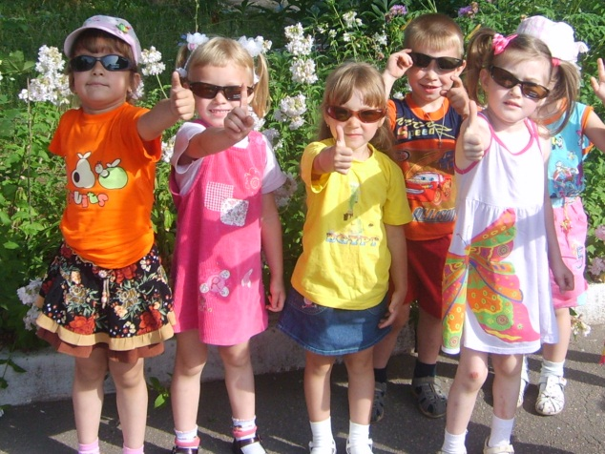
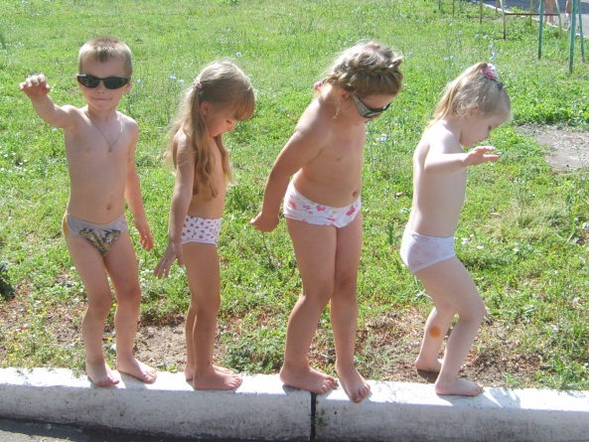
Основная идея проекта
Обеспечение достижения нового качества дошкольного образования, ориентированного на формирование у ребенка – дошкольника:
познавательных и психомоторных способностей, позволяющих эффективно осуществлять функции самоуправления, саморегуляции, самоконтроля и самовоспитания, обеспечивающих эффективную устойчивость психики личности относительно негативных процессов глобализации.

Slide 3
Задачи проекта
Формирование жизненно необходимых двигательных умений и навыков.
Развитие двигательных способностей дошкольников.
Повышение интереса к систематическим занятиям физическими упражнениями на основе получения удовольствия от них.
Формирование знаний о здоровом образе жизни и потребности следовать ему.
Развитие креативности, воображения, творческих и музыкально-ритмических способностей ребенка.
Повышение уровня физической подготовленности дошкольников и профилактики различных заболеваний.
Снижение заболеваемости.

Slide 4
Этапы инновационного проекта по развитию образовательного учреждения

Slide 5
I этап - организационный – май 2010 год
Формирование проблемы, постановка цели и задач проекта.
Обновление базы нормативно - правововых документов и актов по физическому воспитанию дошкольников.
Анализ научно – методической литературы отечественного и зарубежного опыта по использованию фитнес – технологий в физкультурно – оздоровительной работе ДОУ.
Формирование библиотеки методической и педагогической литературы по данной теме.

Slide 6
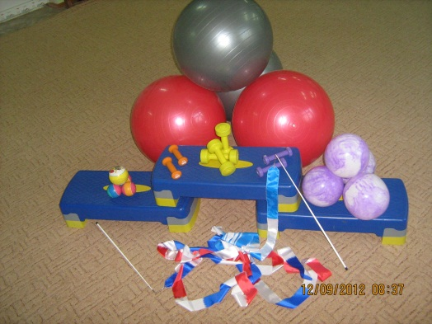
II этап – июнь – август 2010 год– моделирование,проектирование
Моделирование, проектирование занятий по физической культуре с использованием современных фитнес – технологий.
Материально – техническое оснащение предметно – развивающей среды. Приобретение фитнес – оборудования (фитболы, степ – платформы, гантели, ленты)

Slide 7
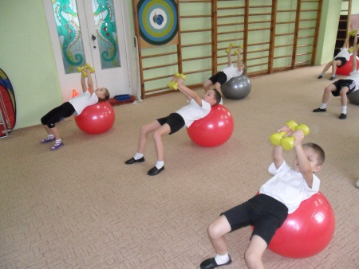
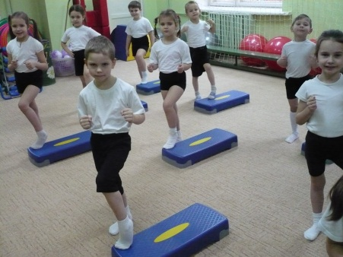
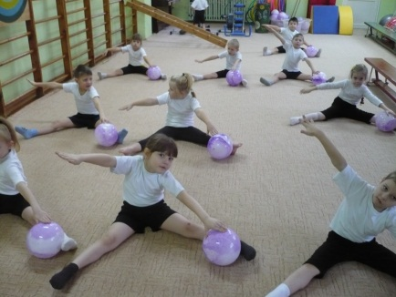
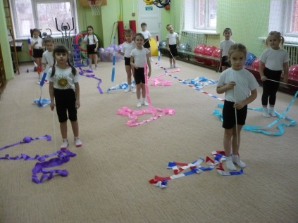
III этап – 2010–2011 учебный год
Модернизация работы с воспитанниками - введение фитнес – технологий в физкультурно – оздоровительную работу с дошкольниками 5 – 6 лет.
Модернизация работы по становлению у педагогов ценностной мотивации педагогической деятельности в инновационном режиме (лекции, консультации, открытые показы, мастер-классы)
Модернизация работы с родителями
Представление опыта инновационной работы ДОУ в рамках муниципального мастер – класса для инструкторов по физической культуре.

Slide 8
IV этап - июнь – август 2011 год – аналитический
Анализ эффективности и результативности внедряемых инноваций в физкультурно – оздоровительную работу.
Корректировка перспективных планов работы с детьми в соответствии с возрастной категорией.
Разработка программы кружка дополнительного образования для детей 4 – 7 лет «Фитнес – данс».

Slide 9
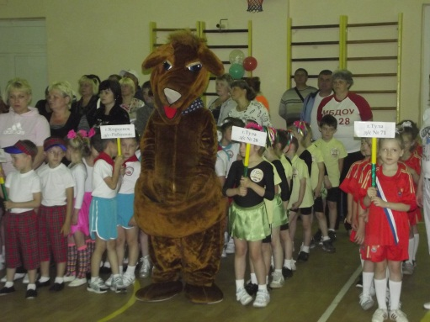
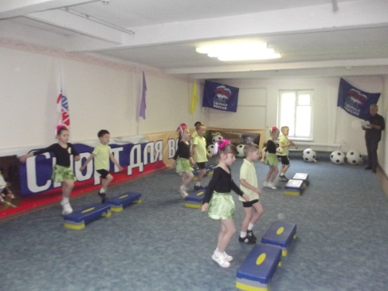
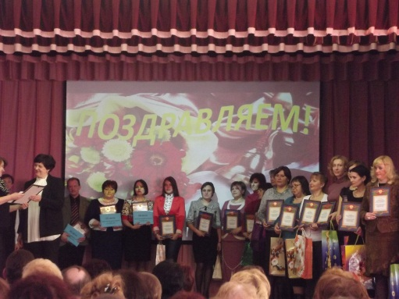
V этап - 2011–2012 учебный год
Введение фитнес – технологий на занятиях по физическому развитию детей в дошкольных группах.
Организация работы кружка дополнительного образования «Фитнес – данс».
Представление инновационного опыта работы на конкурсе «Профессионал – 2012» и на III этапе регионального физкультурно – образовательного фестиваля «Дети России образованны и здоровы – «ДРОЗД», г. Киреевск.
Публикация программы кружка дополнительного образования для детей 4 – 7 лет «Фитнес – данс» на страницах электронного периодического издания NUMI.RU. Получение сертификата.
Открытые занятия по физической культуре с использованием фитнес-оборудования и кружка дополнительного образования «Фитнес – данс» в рамках Дня открытых дверей для родителей и педагогов МБДОУ.

Slide 10
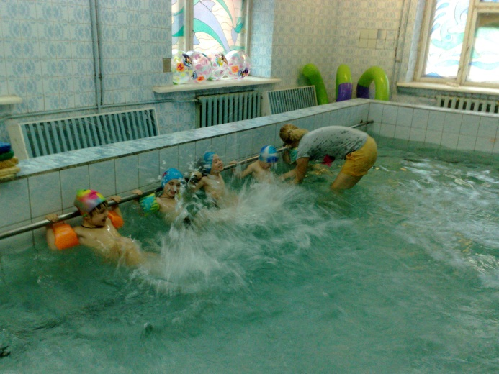
Ожидаемые результаты реализации проекта.
Повышение интереса к систематическим занятиям физическими упражнениям на основе получения удовольствия от них.
Развитие двигательных способностей и физической подготовленности ребенка. Улучшение состояния опорно – двигательного аппарата детей.
Сформированность у детей знаний о здоровом образе жизни и потребности следовать ему.
Сформированность интегративных качеств личности, моделей поведения выпускников ДОУ.
Снижение заболеваемости.

Slide 11
Спасибо за внимание!
адрес нашего сайта
mbdou28-tula.ru

